Slide 1
Критерии живых систем
10 класс

Slide 2
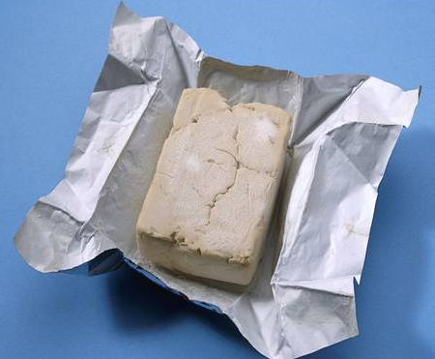
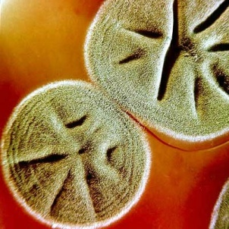
Какие организмы можно назвать живыми?
Животные в состоянии анабиоза;
Человек под наркозом;
Бактерии в высушенном состоянии;
Сухие дрожжи;
Кристаллы хлорида натрия;
Плесень.

Slide 3
1)Сходный химический состав
Неживая природа
Вода
Минеральные вещества
Живая природа
Вода
Минеральные вещества
БЖУ,
нуклеиновые кислоты

Slide 4
Природа
Живая:
C, О, Н, N
Неживая: О, Са, Н, С, Si, Fe, Mg, Al

Slide 5
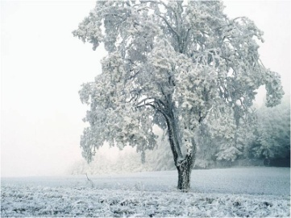
2)Метаболизм – обмен веществ с окружающей средой
В неживой природе
В живой природе
1)Перенос веществ с одного места на другое;
2)Смена агрегатного состояния
Процессы синтеза и распада веществ

Slide 6
Углекислый газ
Кислород
1)Синтез органических веществ;
2)Распад органических веществ с выделением энергии
Вода
Вода
Продукты распада
Мочевина и мочевая кислота
АК, глюкоза, глицерин и жирные кислоты
Энергия

Slide 7
Метаболизм
Ассимиляция (пластический обмен)
Диссимиляция (энергетический обмен)

Slide 8
Обмен веществ обеспечивает
Рост клеток
Работу клеток и органов
Восстановление клеток

Slide 9
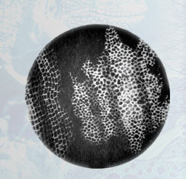
3)Единый принцип структурной организации

Slide 10
4)Размножение (репродукция) – воспроизведение себе подобных

Slide 11
Размножение
Бесполое
?
Половое
?

Slide 12
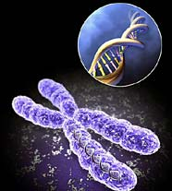
5)Наследственность – способность организмов передавать свои признаки из поколения в поколение
Материальной основой наследственности является ген.

Slide 13
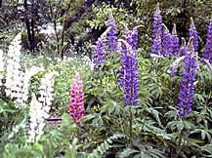
6)Изменчивость – способность организмов приобретать новые признаки и свойства

Slide 14
7)Развитие – необратимое направленное закономерное изменение объектов живой и неживой природы
Развитие живой природы
Филогенез – историческое развитие (эволюция)
Онтогенез – индивидуальное развитие

Slide 15
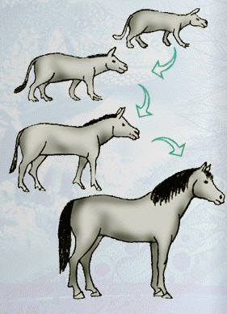
Филогенез (эволюция) – необратимое и направленное развитие живой природы, сопровождающееся образованием новых видов.
Результат эволюции – многообразие организмов на Земле

Slide 16
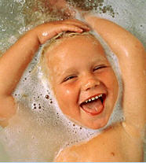
8)Рост

Slide 17
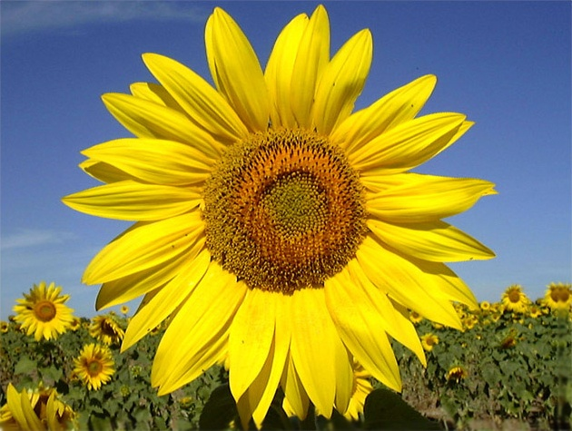
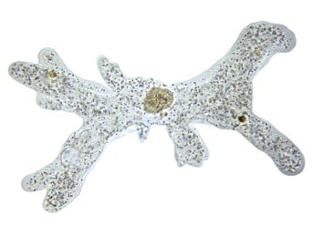
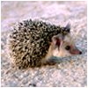
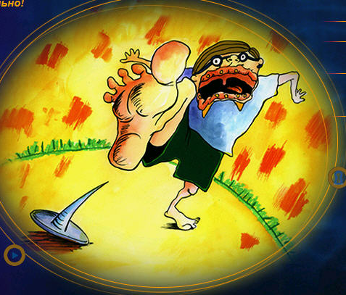
9)Раздражимость – способность организмов реагировать на изменения в окружающей среде
РЕФЛЕКС!

Slide 18
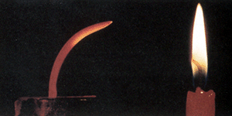
Реакции организмов без нервной системы (простейшие, растения)
Таксисы - движения
Тропизмы – определенный характер роста
Фототаксис – движение к свету
Фототропизм – рост растений по направлению к свету

Slide 19
Для растений характерны настии – движения частей растительного организма
1)Движение листьев в течение дня;
2)Раскрытие и закрытие венчика цветка

Slide 20
10)Дискретность (прерывистость) – свойство материи, структурная упорядоченность
Молекулы БЖУ
Клетка
Ткани
Органы
Системы органов
Организм
Вид, популяции
Биоценозы
Биосфера

Slide 21
11)Авторегуляция(саморегуляция) –способность живых организмов, обитающих в непрерывно меняющихся условиях среды, поддерживать постоянство своего химического состава
?

Slide 22
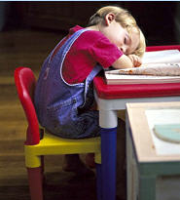
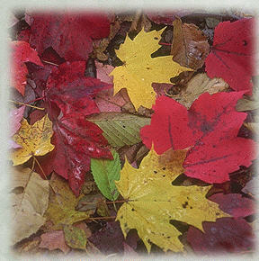
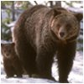
12)Ритмичность – периодические изменения в окружающей среде
Сон и бодрствование
Смена времен года
Сезонные ритмы активности и спячки

Slide 23
13)Энергозависимость – живые организмы существуют до тех пор, пока в них поступает энергия и материя в виде пищи из окружающей среды

Slide 24
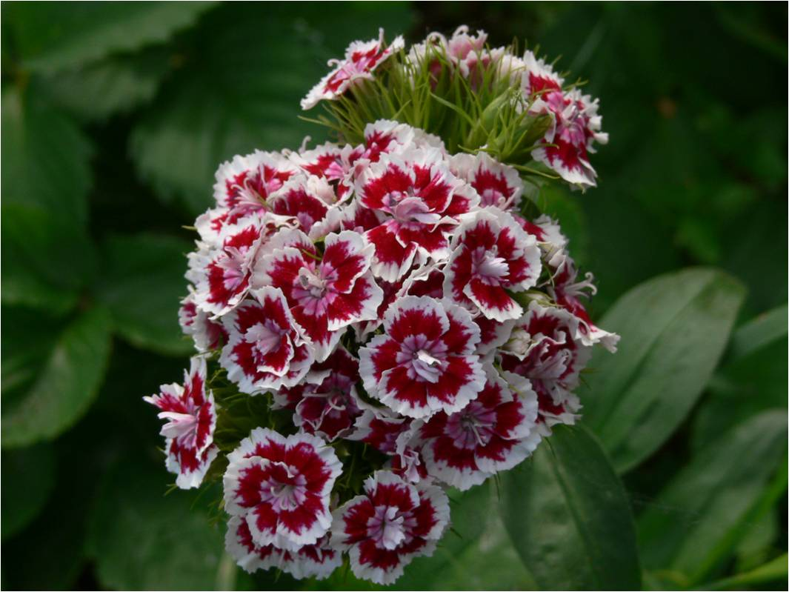
СПАСИБО ЗА РАБОТУ НА УРОКЕ!

Slide 25
Маркова Лайма Валдисовна, учитель химии и биологии Усть-Язьвинской МСОШ Красновишерского района Пермского края

